Slide 1
Obhajoba praxe
Jan Prokop, 27664
RLZ_3
15. 5. 2023

Slide 2

Osnova
Představení společnosti
Získávání, příjímání a výběru zaměstnanců a adaptace
Řízení a hodnocení pracovního výkonu zaměstnanců, rozvoje zaměstnanců, motivace a odměňování zaměstnanců
Podniková kultura včetně etického řízení, zásady komunikace, tvorba týmů
Zásady tvorby a vedení personální agendy včetně příslušné legislativy
Zásady tvorby a vedení personální agendy včetně příslušné legislativy

Slide 3
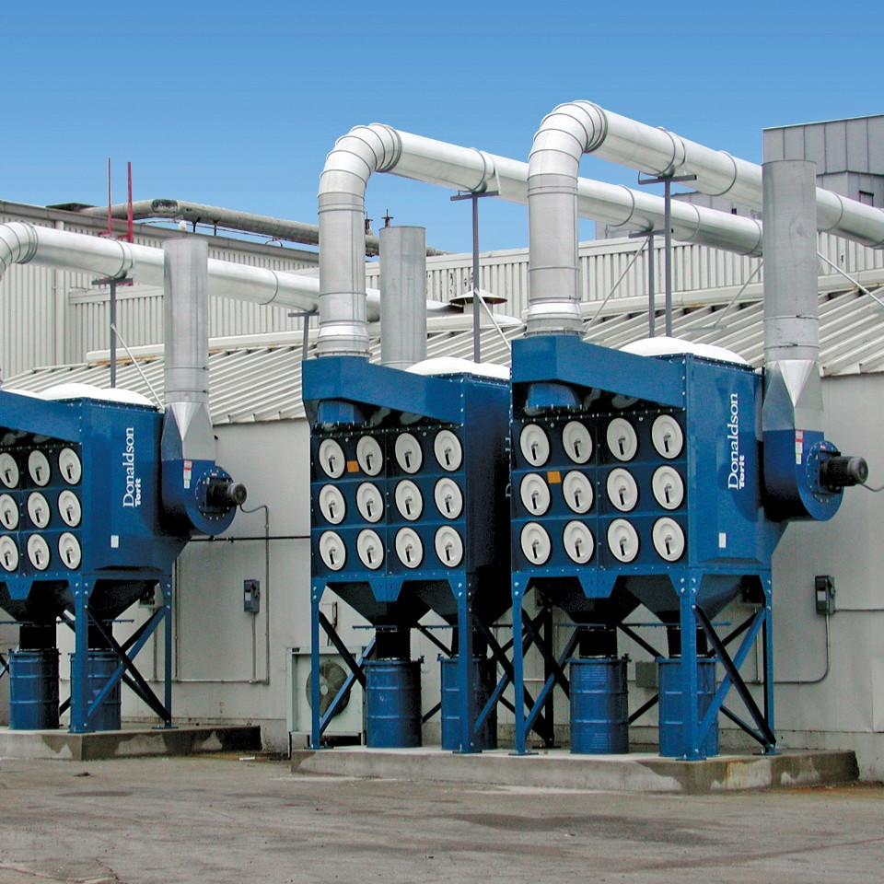
Donaldson Industrial CR s.r.o.
Nadnárodní Americká společnost pro B2B business
Výroba v oblasti průmyslových filtračních zařízení
Oblast podnikání v:
  Leteckém
  Automobilovém
  Ropném
  Důlním
  Potravinářském průmyslu

Slide 4

Důvod zvolení vybraného podniku
Důraz na životní prostředí
Udržitelnost
Využití moderních technologií
Přizpůsobení se tržním podmínkám

Slide 5

Oblast získávání, příjímání a výběru zaměstnanců a adaptace
Spolupráce při zpracování volné pracovní pozice
Vystavení aktuálně volných pozic do výroby
Kontrola inzerátů přes platformu Teamio
Spoluúčast při pohovoru nového zaměstnance
Spoluúčast při Onboardingu nového zaměstnance

Slide 6

Oblast řízení a hodnocení pracovního výkonu zaměstnanců, rozvoje zaměstnanců, motivace a odměňování zaměstnanců
Zhodnocení nového zaměstnance v rámci adaptačního procesu
Zajištění podnikového školitele anglického jazyka
Spolupráce při zpracování podkladů pro školení výrobních zaměstnanců
Spoluúčast při zpracování plánovaných soutěžích
Spoluúčast při zpracování průzkumu spokojenosti zaměstnanců
Informování o potřebném školení Code of Conduct

Slide 7

Oblast podnikové kultury včetně etického řízení, zásady komunikace, tvorba týmů
Spolupráce při zpracování měsíčních novin pro informovanost zaměstnanců
Spolupráce při zpracování podkladů pro informativní přehled v prostorách podniku
Informování o školení Code of Conduct
Tvorba skupin pro schůzku se „Sales“ a zákazníky
Účast při plánování směn na oddělení svařovny
Tato fotka od autora Neznámý autor s licencí CC BY-SA-NC

Slide 8

Oblast zásady tvorby a vedení personální agendy včetně příslušné legislativy
Spolupráce s podnikovými systémy Target2100 a ANeT
Spoluúčast při plánování lékařských prohlídek a školení v Target2100
Kontrola prezenční listiny ze školení
Spoluúčast při zpracování informací týkajících se schválení dovolené v docházkovém systému ANeT
Zpracování tabulky Kalendář návštěv pro jejich evidenci
Účast při hodnocení zaměstnance v systému Target2100

Slide 9

Oblast agendy spojené komunikací s příslušnými orgány státní a veřejné správy v oblasti HR
Spoluúčast při zpracování podkladů v rámci inzerce pracovní pozice na úřad práce
Spoluúčast při zpracování podkladů pro externí mzdovou účetní v rámci kontroly docházkových listů
Informování zaměstnanců o přítomnosti mzdové účetní
Spoluúčast při zpracování souhrnu postupů pro případ čerpání DPN a dalších žádostí
Obecná konzultace této oblasti

Slide 10

Dodatečné činnosti
Měření efektivity práce v příslušné výrobní části
Kontrola a nastavení výrobních normohodin
Distribuce revidovaných zakázek
Distribuce informativního přehledu
Zhodnocení sledovaného procesu

Slide 11
Děkuji za pozornost

